Slide 1
CSS
Դասախոսություն և օրինակներ
Սկզբնական թեմաներ և տեսանելի օրինակներ
Web Technologies • 12.10.2026

Slide 2

CSS-ի դերը և շարահյուսությունը
CSS-ը կառավարում է HTML տարրերի տեսքը։
Կոդի օրինակ
h2 {
color: #2563eb;
font-size: 32px;
}
Վերնագիրը կապույտ է և ունի 32px չափ։
02
Notes:
CSS նշանակում է Cascading Style Sheets։ HTML-ը նկարագրում է էջի կառուցվածքն ու բովանդակությունը, իսկ CSS-ը սահմանում է գույնը, չափերը և դասավորությունը։ Կանոնը սկսվում է ընտրիչով։ Ձևավոր փակագծերում գրվում են հատկություն և արժեք զույգեր։ Հատկությունից հետո դրվում է երկկետ, հայտարարության վերջում՝ կետ ստորակետ։ Սխալ հայտարարությունը բրաուզերը սովորաբար անտեսում է։
HTML օրինակ
<h2>Իմ ուսումնական էջը</h2><p>Վերնագիրը ստացել է գույն և չափ։</p>
Առաջադրանք
Փոխել վերնագրի գույնն ու չափը։
Աղբյուրներ՝ https://developer.mozilla.org/en-US/docs/Web/CSS և https://sass-lang.com/documentation/

Slide 3
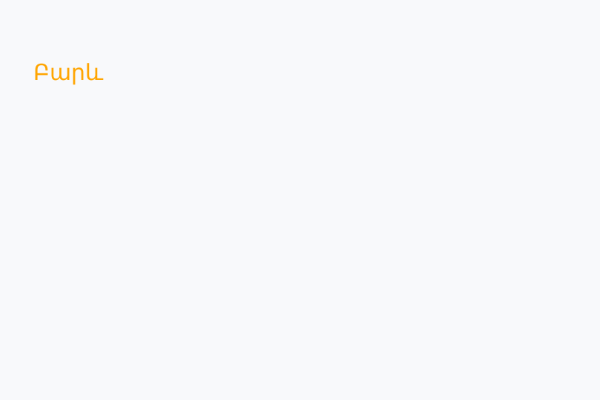
Ոճերի միացման երեք եղանակ
Արտաքին ֆայլը հարմար է մի քանի էջի համար։
Կոդի օրինակ
<!-- HTML-ի head-ում -->
<link rel="stylesheet" href="styles.css">
<style>p { color: navy; }</style>
<p style="color: orange">Բարև</p>
Սովորական հայտարարությունների դեպքում այս պարբերությունը նարնջագույն է։
03
Notes:
Արտաքին CSS ֆայլը միացնում ենք head բաժնի link տարրով։ Ներքին CSS-ը գրում ենք style տարրի մեջ, իսկ ներկառուցված ոճը՝ HTML տարրի style հատկանիշում։ Միացման եղանակն ինքնին բոլոր դեպքերում չի որոշում հաղթող ոճը։ Կարևոր են կասկադի պայմանները։ Նախագծում ընդհանուր ոճերը պահում ենք styles.css-ում։ Ֆայլի ուղին հաշվվում է HTML ֆայլի նկատմամբ։
HTML օրինակ
<p style="color:orange">Բարև</p>
Առաջադրանք
Ստեղծել styles.css և միացնել այն index.html-ին։
Աղբյուրներ՝ https://developer.mozilla.org/en-US/docs/Web/CSS և https://sass-lang.com/documentation/

Slide 4
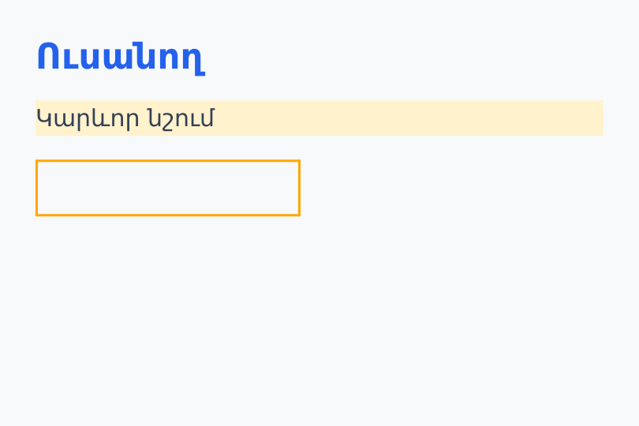
Հիմնական ընտրիչներ
Տարր, class, id և հատկանիշ։
Կոդի օրինակ
p { color: #334155; }
.note { background: #fff3cd; }
#main-title { color: #2563eb; }
input[type="email"] { border: 2px solid orange; }
Մի քանի ընտրիչ տարբեր կերպ ոճավորում են նույն էջը։
04
Notes:
Տարրի ընտրիչը ընտրում է այդ տեսակի բոլոր տարրերը։ Կետով սկսվող ընտրիչը ընտրում է class-ը, իսկ # նշանովը՝ id-ն։ Նույն class-ը կարող ենք տալ բազմաթիվ տարրերի, իսկ id-ն փաստաթղթում պետք է եզակի լինի։ Քառակուսի փակագծերով ընտրում ենք հատկանիշ ունեցող կամ որոշակի արժեքով տարրերը։ Աստղանիշը համընդհանուր ընտրիչն է։
HTML օրինակ
<h2 id="main-title">Ուսանող</h2><p class="note">Կարևոր նշում</p><input type="email" placeholder="Email">
Առաջադրանք
Ոճավորել երեք պարբերություն ընդհանուր class-ով։
Աղբյուրներ՝ https://developer.mozilla.org/en-US/docs/Web/CSS և https://sass-lang.com/documentation/

Slide 5
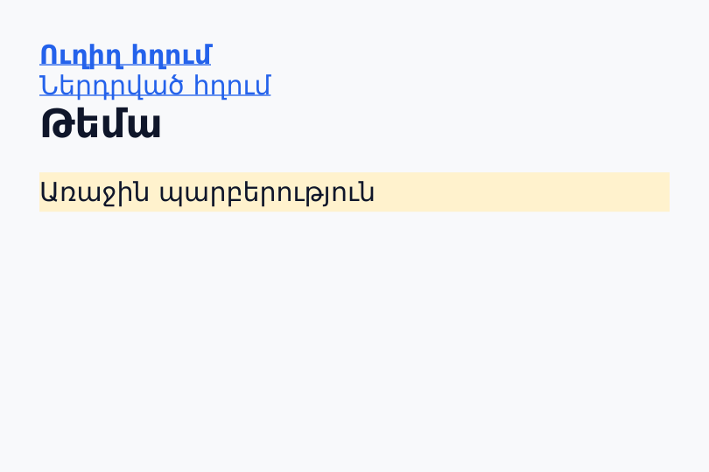
Համակցված ընտրիչներ
Բացատը և > նշանը տարբեր կապեր են ընտրում։
Կոդի օրինակ
.menu a { color: #2563eb; }
.menu > a { font-weight: bold; }
h2 + p { background: #fff3cd; }
Երկու հղումներն էլ կապույտ են, միայն ուղիղ հղումը՝ թավ։
05
Notes:
Բացատով ընտրիչը ընտրում է բոլոր համապատասխան ժառանգներին, իսկ > նշանը՝ միայն անմիջական զավակներին։ + նշանը ընտրում է հաջորդ հարակից տարրը, իսկ ~ նշանը՝ նույն ծնողի հետագա համապատասխան հարևաններին։ Ստորակետով միավորում ենք անկախ ընտրիչները։ Այս կապերը որոշում են ընտրվող տարրերը, բայց ինքնուրույն առաջնահերթության միավոր չեն ավելացնում։
HTML օրինակ
<nav class="menu"><a href="#">Ուղիղ հղում</a><div><a href="#">Ներդրված հղում</a></div></nav><h2>Թեմա</h2><p>Առաջին պարբերություն</p>
Առաջադրանք
Համեմատել .menu a և .menu > a ընտրիչների արդյունքները։
Աղբյուրներ՝ https://developer.mozilla.org/en-US/docs/Web/CSS և https://sass-lang.com/documentation/

Slide 6
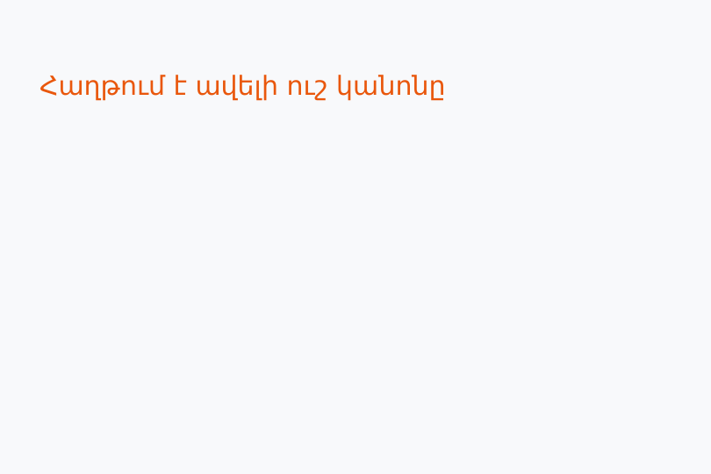
Կասկադավորում
Բրաուզերը որոշում է յուրաքանչյուր հատկության հաղթող արժեքը։
Կոդի օրինակ
.note { color: blue; }
.note { color: #ea580c; }
Նույն կշռով երկու կանոններից հաղթում է վերջինը։
06
Notes:
Կասկադը համեմատում է կիրառելի հայտարարությունները։ Ընդհանուր հերթականությամբ կարևոր են ծագումն ու կարևորությունը, շերտերը, ընտրիչի կշիռը, համապատասխան դեպքերում scope-ի մոտիկությունը և աղբյուրում հերթականությունը։ Մեր սովորական, նույն շերտի հեղինակային օրինակներում համեմատում ենք կշիռը, իսկ հավասարության դեպքում հաղթում է ավելի ուշ գրված կանոնը։ !important-ը փոխում է կարևորության մակարդակը, ուստի այն չպետք է դարձնել սովորական լուծում։
HTML օրինակ
<p class="note">Հաղթում է ավելի ուշ կանոնը</p>
Առաջադրանք
Developer Tools-ում գտնել գծված և գործող հայտարարությունները։
Աղբյուրներ՝ https://developer.mozilla.org/en-US/docs/Web/CSS և https://sass-lang.com/documentation/

Slide 7
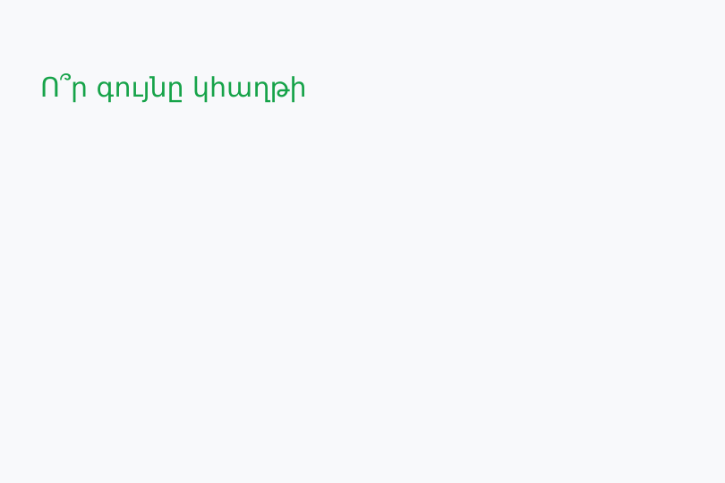
Ընտրիչների առաջնահերթություն
Կշիռը համեմատվում է երեք բաղադրիչով։
Կոդի օրինակ
p { color: blue; } /* 0-0-1 */
.note { color: orange; } /* 0-1-0 */
#title { color: #16a34a; } /* 1-0-0 */
Կանաչը հաղթում է, քանի որ ID ընտրիչն ունի ավելի մեծ կշիռ։
07
Notes:
Կշիռը հաշվարկում ենք ID-ների, class-երի/հատկանիշների/փսևդոդասերի և տարրերի/փսևդոտարրերի քանակներով։ Համեմատությունը բառարանային է. նախ համեմատվում է առաջին բաղադրիչը։ #title-ը ունի 1-0-0, .note-ը՝ 0-1-0, p-ը՝ 0-0-1։ Սա սովորական նույն ծագման և շերտի հայտարարությունների օրինակ է։ :where()-ի կշիռը զրո է, իսկ :is(), :not(), :has() ստանում են իրենց փաստարկների առավելագույն կշիռը։
HTML օրինակ
<p id="title" class="note">Ո՞ր գույնը կհաղթի</p>
Առաջադրանք
Հաշվել .menu a:hover ընտրիչի կշիռը՝ 0-2-1։
Աղբյուրներ՝ https://developer.mozilla.org/en-US/docs/Web/CSS և https://sass-lang.com/documentation/

Slide 8
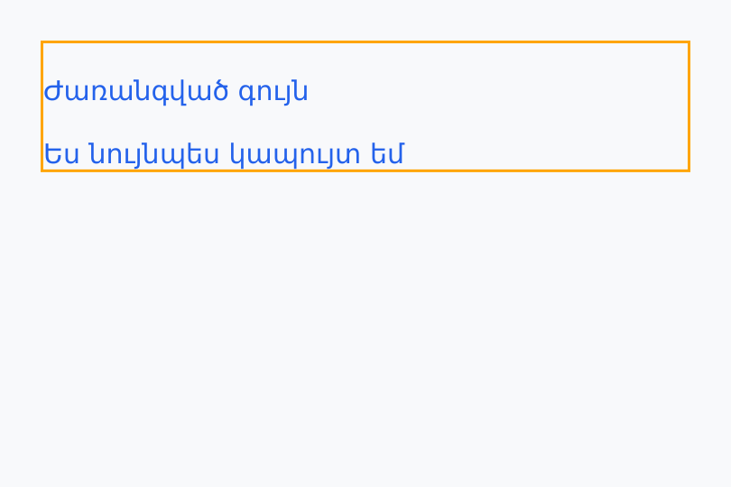
Ժառանգում
Որոշ հատկություններ փոխանցվում են ծնողից զավակին։
Կոդի օրինակ
.parent {
color: #2563eb;
font-family: sans-serif;
border: 2px solid orange;
}
Տեքստերը կապույտ են, բայց զավակները առանձին եզրագիծ չեն ստացել։
08
Notes:
Տեքստի color և font-family հատկությունները սովորաբար ժառանգվում են։ margin, padding և border հատկությունները սովորաբար չեն ժառանգվում։ Եթե զավակը սեփական color ունի, այն գերակայում է ծնողից եկող արժեքին՝ անկախ ծնողի ընտրիչի կշռից։ inherit-ը պահանջում է ծնողի արժեքը, initial-ը՝ հատկության սկզբնական արժեքը, unset-ը ընտրում է ժառանգում կամ սկզբնական արժեք՝ ըստ հատկության բնույթի։
HTML օրինակ
<div class="parent"><p>Ժառանգված գույն</p><span>Ես նույնպես կապույտ եմ</span></div>
Առաջադրանք
Զավակին տալ color: inherit և border: inherit։
Աղբյուրներ՝ https://developer.mozilla.org/en-US/docs/Web/CSS և https://sass-lang.com/documentation/

Slide 9
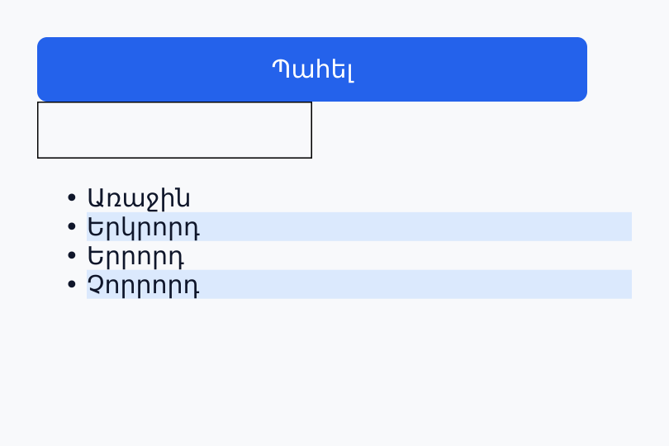
Փսևդոդասեր
Փսևդոդասը ընտրում է վիճակ կամ կառուցվածքային դիրք։
Կոդի օրինակ
button:hover { background: #ea580c; }
input:focus { outline: 3px solid #60a5fa; }
li:nth-child(2n) { background: #dbeafe; }
Զույգ տողերը կապույտ ֆոն ունեն։ Դասի ընթացքում փորձել hover և focus։
09
Notes:
Փսևդոդասերը սկսվում են մեկ երկկետով։ :hover-ը գործում է ցուցիչը տարրի վրա պահելիս, :focus-ը՝ ֆոկուս ստանալիս, :focus-visible-ը՝ երբ բրաուզերը որոշում է ցույց տալ ֆոկուսի նշանը։ :nth-child(2n)-ը ընտրում է զույգ դիրքում գտնվող համապատասխան զավակներին։ Միայն hover-ով կարևոր բովանդակություն բացելը անհարմար է սենսորային և ստեղնաշարային օգտագործման համար։
HTML օրինակ
<button>Պահել</button><input placeholder="Սեղմիր այստեղ"><ul><li>Առաջին</li><li>Երկրորդ</li><li>Երրորդ</li><li>Չորրորդ</li></ul>
Առաջադրանք
Tab-ով անցնել դաշտերի և կոճակների միջև։
Աղբյուրներ՝ https://developer.mozilla.org/en-US/docs/Web/CSS և https://sass-lang.com/documentation/

Slide 10

Փսևդոտարրեր
Փսևդոտարրը ոճավորում է տարրի որոշ հատվածը։
Կոդի օրինակ
.note::before {
content: "★ ";
color: #ea580c;
}
p::first-letter { font-size: 32px; }
Պարբերությունից առաջ հայտնվում է աստղ։
10
Notes:
Փսևդոտարրերը սովորաբար գրում ենք երկու երկկետով։ ::before և ::after-ը ստեղծում են գեներացված բովանդակություն։ content հայտարարությունը անհրաժեշտ է դրանց ցուցադրման սովորական օրինակներում։ ::first-letter-ը ոճավորում է առաջին տառը, ::marker-ը՝ ցուցակի նշանը։ Կարևոր տեղեկատվությունը պետք է պահել HTML-ում, քանի որ դեկորատիվ բովանդակությունը միշտ նույն կերպ չի հասանելի լինում օգնող տեխնոլոգիաներին։
HTML օրինակ
<p class="note">Կարևոր հիշեցում</p>
Առաջադրանք
::after-ով ավելացնել դեկորատիվ նշան։
Աղբյուրներ՝ https://developer.mozilla.org/en-US/docs/Web/CSS և https://sass-lang.com/documentation/

Slide 11
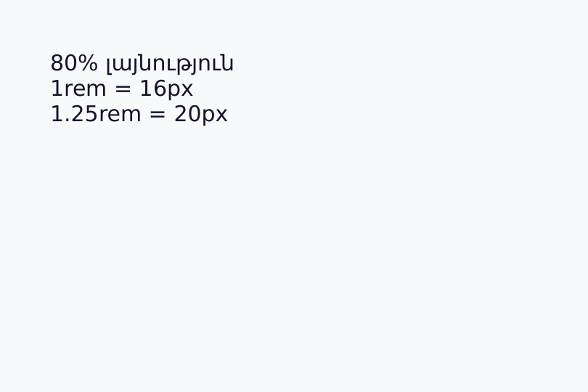
Չափման միավորներ
px, %, em, rem, vw և vh։
Կոդի օրինակ
html { font-size: 16px; }
.box {
width: 80%;
padding: 1rem;
font-size: 1.25rem;
}
Եթե արմատային տառաչափը 16px է, padding-ը 16px է։
11
Notes:
px-ը CSS պիքսելն է։ %-ի հղման չափը կախված է հատկությունից. width-ի դեպքում հաճախ ծնողի լայնությունն է։ rem-ը հղվում է արմատային տարրի տառաչափին։ em-ը font-size-ում հղվում է ծնողի տառաչափին, իսկ այլ հատկություններում՝ տվյալ տարրի հաշվարկված տառաչափին։ vw և vh-ը viewport-ի չափերի տոկոսներ են։ Բջջային միջավայրում դինամիկ բարձրության համար հաճախ օգտագործվում է dvh։
HTML օրինակ
<div class="box">80% լայնություն<br>1rem = 16px<br>1.25rem = 20px</div>
Առաջադրանք
Փոխել html-ի font-size-ը և հետևել rem-ի փոփոխությանը։
Աղբյուրներ՝ https://developer.mozilla.org/en-US/docs/Web/CSS և https://sass-lang.com/documentation/

Slide 12

clamp և հարմարվող չափեր
clamp-ը սահմանում է նվազագույն, ցանկալի և առավելագույն չափ։
Կոդի օրինակ
h2 {
font-size: clamp(24px, 4vw, 48px);
}
.box { width: min(100%, 500px); }
Վերնագրի չափը մնում է 24–48px սահմաններում։
12
Notes:
clamp(min, preferred, max)-ը թույլ է տալիս չափին աճել սահմանների միջև։ Տառաչափի ցանկալի արժեքում rem-ի և vw-ի համադրությունը կարող է ապահովել սահուն փոփոխություն։ Բացարձակ չափերով բոլոր սարքերի համար նույն լայնությունը սահմանելը հաճախ առաջացնում է հորիզոնական արտահոսք։ Լայնության համար կարող ենք կիրառել min(), max-width և տոկոսներ։
HTML օրինակ
<h2>Հարմարվող վերնագիր</h2><div class="box">Լայնությունը չի անցնի 500px-ը։</div>
Առաջադրանք
Փոխել բրաուզերի լայնությունը և չափել վերնագիրը։
Աղբյուրներ՝ https://developer.mozilla.org/en-US/docs/Web/CSS և https://sass-lang.com/documentation/

Slide 13
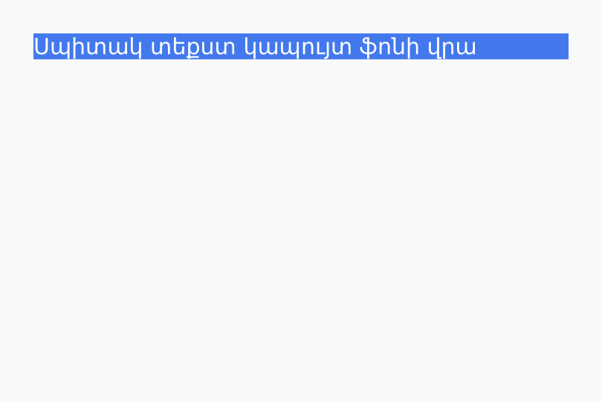
Գույներ և թափանցիկություն
Անուն, HEX, RGB և HSL։
Կոդի օրինակ
.box {
color: #ffffff;
background: rgb(37 99 235 / 85%);
}
85% ալֆան ազդում է ֆոնի գույնի վրա։
13
Notes:
Գույնը կարող ենք գրել անունով կամ թվային ձևաչափով։ #2563eb-ը HEX արժեք է, rgb(37 99 235)-ը՝ RGB, hsl()-ը՝ երանգ, հագեցվածություն և լուսավորություն։ Ալֆա բաղադրիչը կարգավորում է տվյալ գույնի թափանցիկությունը։ opacity-ը թափանցիկ է դարձնում ամբողջ տարրը՝ զավակներով։ Տեքստի և ֆոնի միջև բավարար հակադրությունը կարևոր է ընթերցելիության համար։
HTML օրինակ
<div class="box">Սպիտակ տեքստ կապույտ ֆոնի վրա</div>
Առաջադրանք
Ստեղծել նույն գույնը HEX և RGB գրությամբ։
Աղբյուրներ՝ https://developer.mozilla.org/en-US/docs/Web/CSS և https://sass-lang.com/documentation/

Slide 14
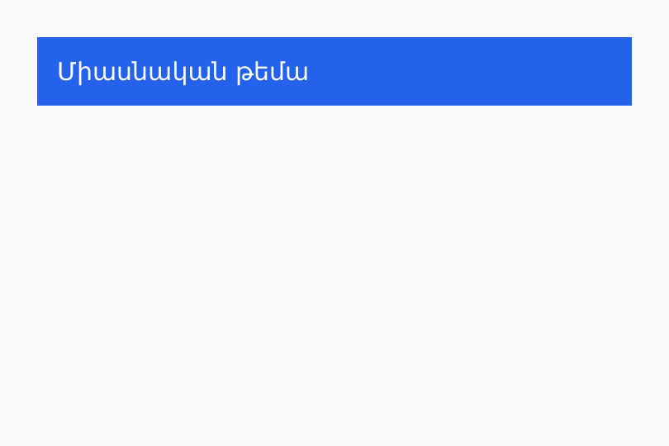
CSS փոփոխականներ
Անունը սկսվում է -- նշանով, արժեքը կարդում ենք var()-ով։
Կոդի օրինակ
:root {
--brand: #2563eb;
--space: 16px;
}
.box {
background: var(--brand, navy);
padding: var(--space);
}
Մեկ փոփոխականով կարելի է փոխել բազմաթիվ տարրերի գույնը։
14
Notes:
CSS custom properties-ը հայտարարում ենք սովորական կանոնների ներսում։ :root-ում սահմանված արժեքները հասանելի են ամբողջ փաստաթղթի համար՝ ժառանգման միջոցով։ Տեղային հայտարարությունը կարող է փոխել արժեքը տվյալ ենթածառում։ var(--name, fallback)-ը ապահովում է պահեստային արժեք, երբ փոփոխականը բացակայում է կամ անվավեր է custom property-ի մակարդակում։ Փոփոխականներով հեշտ է միասնական գույներ և բացատներ պահել։
HTML օրինակ
<div class="box" style="color:white">Միասնական թեմա</div>
Առաջադրանք
--brand-ը փոխել նարնջագույնի։
Աղբյուրներ՝ https://developer.mozilla.org/en-US/docs/Web/CSS և https://sass-lang.com/documentation/

Slide 15
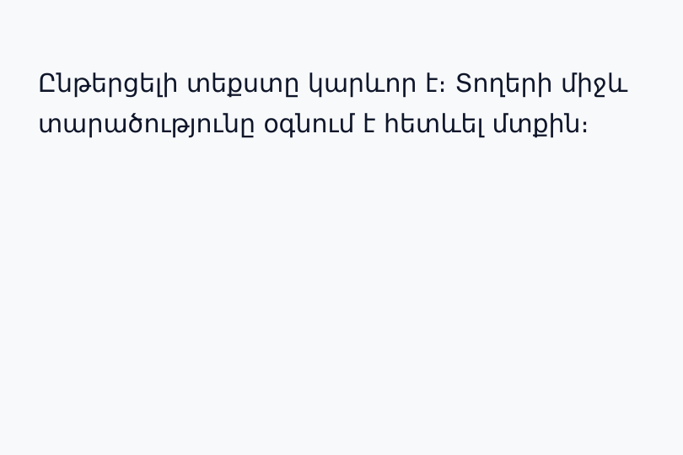
Տեքստ և տառատեսակ
Տառատեսակների ցանկը պահեստային տարբերակներ է տալիս։
Կոդի օրինակ
p {
font-family: "DejaVu Sans", sans-serif;
font-size: 20px;
line-height: 1.6;
text-align: left;
}
20px տառաչափի դեպքում տողի բարձրությունը 32px է։
15
Notes:
font-family-ում գրում ենք նախընտրելի և պահեստային տառատեսակներ։ Վերջում կարող է լինել ընդհանուր sans-serif կամ serif ընտանիքը։ font-size-ը կառավարում է չափը, font-weight-ը՝ հաստությունը, line-height-ը՝ տողերի բարձրությունը։ Առանց միավորի line-height-ը հարմար է ժառանգման համար։ text-align, text-decoration և letter-spacing-ը փոխում են տեքստի ներկայացումը։ Հայերեն տեքստի համար պետք է ստուգել տառատեսակի հայերեն նշանները։
HTML օրինակ
<p>Ընթերցելի տեքստը կարևոր է։ Տողերի միջև տարածությունը օգնում է հետևել մտքին։</p>
Առաջադրանք
Համեմատել line-height: 1 և 1.6։
Աղբյուրներ՝ https://developer.mozilla.org/en-US/docs/Web/CSS և https://sass-lang.com/documentation/

Slide 16
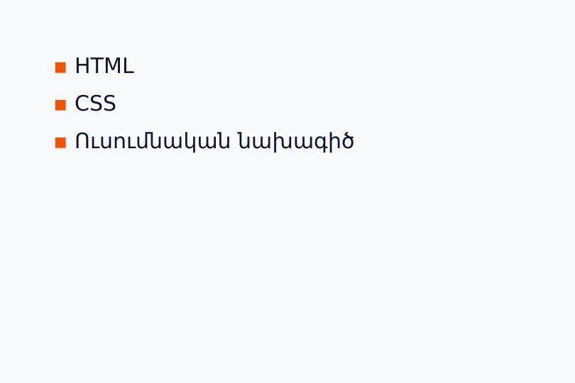
Ցուցակների ոճավորում
Նշանի տեսքը և դիրքը փոխում են ցուցակի ներկայացումը։
Կոդի օրինակ
ul { list-style-type: square; }
li { margin-bottom: 12px; }
li::marker { color: #ea580c; }
Քառակուսի նարնջագույն նշաններ և տողերի բացատներ։
16
Notes:
list-style-type-ը որոշում է նշանի տեսակը։ list-style-position-ը կառավարում է նշանի ներսում կամ դրսում դիրքը։ ::marker-ը կարող է փոխել նշանի գույնը։ Նավիգացիոն ցուցակում նշանները կարող ենք հեռացնել՝ պահպանելով HTML ցուցակի կառուցվածքը։ Եթե հեռացնում ենք սկզբնական padding-ը, պետք է ավելացնել նախագծին համապատասխան բացատ։
HTML օրինակ
<ul><li>HTML</li><li>CSS</li><li>Ուսումնական նախագիծ</li></ul>
Առաջադրանք
Ցուցակում փորձել decimal, circle և none։
Աղբյուրներ՝ https://developer.mozilla.org/en-US/docs/Web/CSS և https://sass-lang.com/documentation/

Slide 17
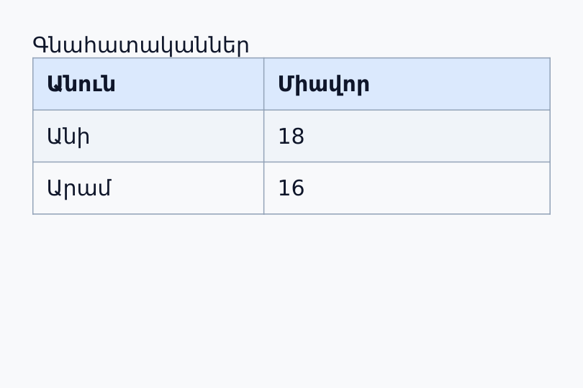
Աղյուսակների ոճավորում
Եզրագծերը, padding-ը և տողերի ֆոնը բարելավում են ընթերցումը։
Կոդի օրինակ
table { border-collapse: collapse; width: 100%; }
th, td { border: 1px solid #94a3b8; padding: 12px; }
th { background: #dbeafe; }
tr:nth-child(even) { background: #f1f5f9; }
Ընդհանուր եզրագծով ընթեռնելի աղյուսակ։
17
Notes:
border-collapse: collapse-ը միավորում է հարևան բջիջների եզրագծերը։ th և td բջիջներում padding-ը ստեղծում է տարածություն։ nth-child-ը կարող է ստեղծել հերթափոխվող ֆոն։ Լայն աղյուսակը փոքր էկրանին հարմար է տեղադրել overflow-x: auto ունեցող փաթեթի մեջ։ Վերնագրային th բջիջները և caption-ը պահում ենք HTML-ում։
HTML օրինակ
<table><caption>Գնահատականներ</caption><tr><th>Անուն</th><th>Միավոր</th></tr><tr><td>Անի</td><td>18</td></tr><tr><td>Արամ</td><td>16</td></tr></table>
Առաջադրանք
Ոճավորել նախորդ լաբորատորիայի դասացուցակը։
Աղբյուրներ՝ https://developer.mozilla.org/en-US/docs/Web/CSS և https://sass-lang.com/documentation/

Slide 18
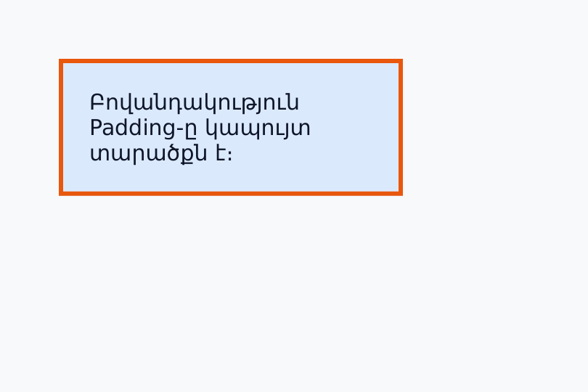
CSS բլոկային մոդել
Content, padding, border և margin։
Կոդի օրինակ
.box {
width: 260px;
padding: 24px;
border: 4px solid #ea580c;
margin: 24px;
background: #dbeafe;
}
content-box-ի դեպքում եզրագծով լայնությունը 316px է։
18
Notes:
Յուրաքանչյուր տարրի բլոկային տուփը պարունակում է բովանդակություն, ներքին բացատ և եզրագիծ։ Արտաքին margin-ը հեռացնում է տուփը հարևաններից։ Padding-ը տարրի ներսում է և ստանում է տարրի ֆոնը, իսկ margin-ը ֆոն չի ներկում։ Որոշ սովորական բլոկների ուղղահայաց margin-ները կարող են միավորվել։ Flexbox և Grid կառուցվածքներում այդ միավորումը չի գործում նույն ձևով։
HTML օրինակ
<div class="box">Բովանդակություն<br>Padding-ը կապույտ տարածքն է։</div>
Առաջադրանք
Developer Tools-ի box model-ում գտնել չորս մասերը։
Աղբյուրներ՝ https://developer.mozilla.org/en-US/docs/Web/CSS և https://sass-lang.com/documentation/

Slide 19
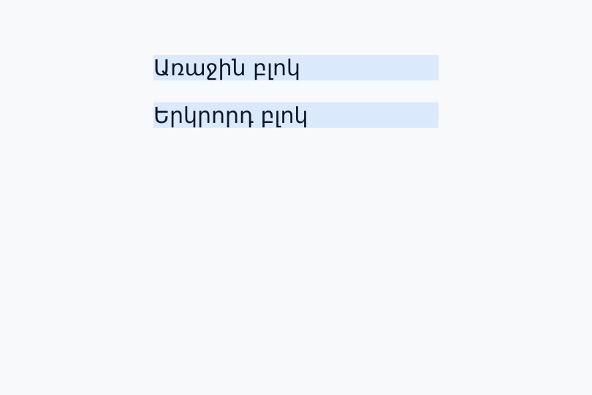
Margin արտաքին բացատ
Margin-ը տարածություն է ստեղծում տարրի շուրջ։
Կոդի օրինակ
.box {
width: 260px;
margin: 20px auto;
background: #dbeafe;
}
Բլոկները կենտրոնացված են և ունեն արտաքին բացատ։
19
Notes:
margin-ը կառավարում է տարրի արտաքին բացատը։ Մեկ արժեքը վերաբերում է բոլոր կողմերին, երկու արժեքը՝ վերև/ներքև և աջ/ձախ կողմերին։ Չորս արժեքների հերթն է վերև, աջ, ներքև, ձախ։ Տարբեր բլոկների ուղղահայաց margin-ները որոշ պայմաններում միավորվում են։ margin: 20px auto-ը սահմանված լայնությամբ սովորական բլոկը կարող է հորիզոնական կենտրոնացնել։ Margin-ի տարածքում տարրի ֆոնը չի նկարվում։
HTML օրինակ
<div class="box">Առաջին բլոկ</div><div class="box">Երկրորդ բլոկ</div>
Առաջադրանք
Փորձել margin: 10px 30px 20px 0։
Աղբյուրներ՝ https://developer.mozilla.org/en-US/docs/Web/CSS և https://sass-lang.com/documentation/

Slide 20
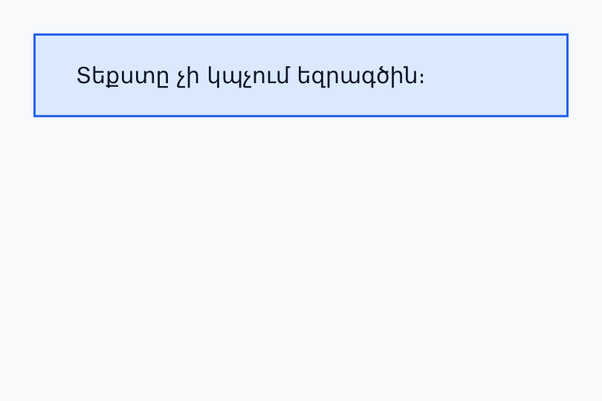
Padding ներքին բացատ
Padding-ը տարածություն է ստեղծում բովանդակության ու եզրագծի միջև։
Կոդի օրինակ
.box {
padding: 24px 36px;
border: 2px solid #2563eb;
background: #dbeafe;
}
Վերևից ու ներքևից 24px, աջից ու ձախից 36px ներքին բացատ։
20
Notes:
padding-ը տարրի ներսում է։ Այն բարելավում է տեքստի ընթերցումը և կոճակի օգտագործելիությունը։ Տարրի ֆոնը տարածվում է նաև padding-ի վրա։ Մեկ, երկու և չորս արժեքների գրության կանոնը նույնն է, ինչ margin-ի դեպքում։ Content-box-ի դեպքում padding-ը ավելանում է width-ին։ Border-box-ի դեպքում այն ներառված է սահմանված լայնության մեջ։ Padding-ը չի կարող լինել բացասական։
HTML օրինակ
<div class="box">Տեքստը չի կպչում եզրագծին։</div>
Առաջադրանք
Նույն քարտում համեմատել padding: 0 և padding: 24px։
Աղբյուրներ՝ https://developer.mozilla.org/en-US/docs/Web/CSS և https://sass-lang.com/documentation/

Slide 21
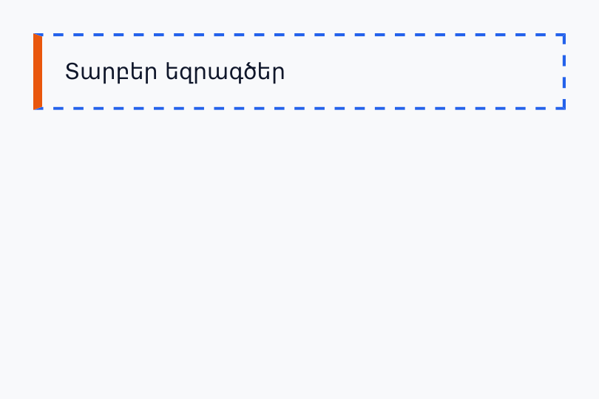
Border եզրագիծ
Եզրագիծը ունի հաստություն, ոճ և գույն։
Կոդի օրինակ
.box {
border: 3px dashed #2563eb;
border-left: 8px solid #ea580c;
padding: 20px;
}
Ձախ եզրը նարնջագույն է, մյուսները՝ կապույտ ընդհատվող։
21
Notes:
border համառոտ հատկությամբ սահմանում ենք հաստությունը, ոճը և գույնը։ solid-ը հոծ գիծ է, dashed-ը՝ ընդհատվող, dotted-ը՝ կետավոր։ Կարող ենք առանձին կառավարել border-top, border-right, border-bottom և border-left կողմերը։ Border-radius-ը փոխում է անկյունները։ Եզրագիծը մասնակցում է տուփի չափերի հաշվարկին, իսկ outline-ը սովորաբար տեղ չի զբաղեցնում։ Ֆոկուսի outline-ը պետք է պահպանել կամ փոխարինել տեսանելի նշումով։
HTML օրինակ
<div class="box">Տարբեր եզրագծեր</div>
Առաջադրանք
Ստեղծել solid, dashed և dotted եզրագծերով երեք քարտ։
Աղբյուրներ՝ https://developer.mozilla.org/en-US/docs/Web/CSS և https://sass-lang.com/documentation/

Slide 22
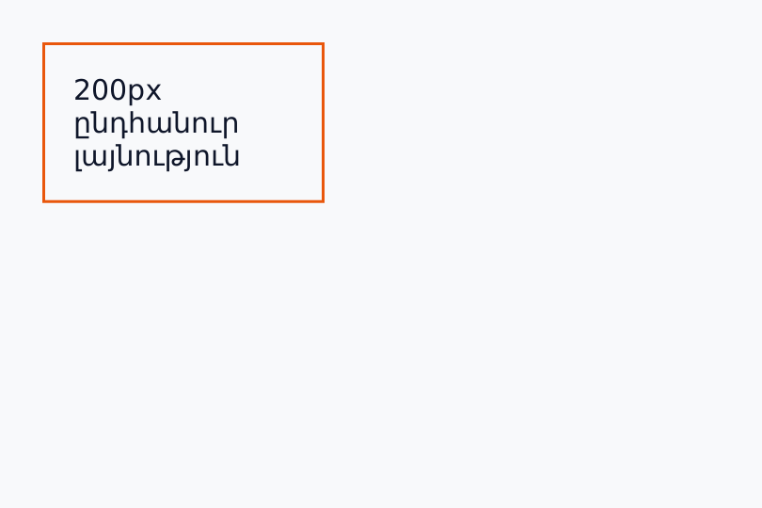
box-sizing և լայնության հաշվարկ
border-box-ը width-ի մեջ ներառում է padding-ն ու border-ը։
Կոդի օրինակ
*, *::before, *::after {
box-sizing: border-box;
}
.box { width: 200px; padding: 20px;
border: 2px solid #ea580c; }
200 = 156 + 40 + 4։ Margin-ը առանձին է։
22
Notes:
content-box-ի դեպքում width-ը միայն բովանդակության լայնությունն է։ Եթե width-ը 200px է, padding-ը երկու կողմում 20px, border-ը երկու կողմում 2px, արտաքին եզրագծով լայնությունը 244px է։ border-box-ի դեպքում ընդհանուր եզրագծով լայնությունը մնում է 200px, իսկ բովանդակությունը՝ 156px։ Margin-ը երկու դեպքում էլ width-ի մեջ չի մտնում։ Ընդհանուր կանոնը հաճախ տարածում ենք նաև փսևդոտարրերի վրա։
HTML օրինակ
<div class="box">200px ընդհանուր լայնություն</div>
Առաջադրանք
Համեմատել նույն տարրը content-box և border-box արժեքներով։
Աղբյուրներ՝ https://developer.mozilla.org/en-US/docs/Web/CSS և https://sass-lang.com/documentation/

Slide 23
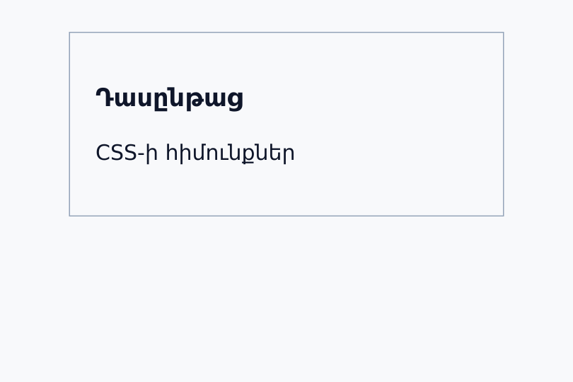
Չափերի սահմանափակում և քարտ
max-width-ը պահում է լայնությունը սահմաններում։
Կոդի օրինակ
.box {
width: 100%; max-width: 360px;
min-height: 120px;
padding: 24px; margin-inline: auto;
border: 1px solid #94a3b8;
}
Քարտը առավելագույնը 360px է և կենտրոնացված։
23
Notes:
Քարտի լայնությունը կարող ենք սահմանել տոկոսով և առավելագույն չափով։ height-ը հաճախ ավելի լավ է թողնել auto, որպեսզի բովանդակությունը չկտրվի։ min-height-ը տալիս է նվազագույն բարձրություն։ margin-inline: auto-ը սահմանված լայնությամբ բլոկը կարող է կենտրոնացնել։ Չորս margin կամ padding արժեքները հերթով վերաբերում են վերևին, աջին, ներքևին և ձախին։
HTML օրինակ
<div class="box"><h3>Դասընթաց</h3><p>CSS-ի հիմունքներ</p></div>
Առաջադրանք
Քարտին ավելացնել երկար նկարագրություն և ստուգել բարձրությունը։
Աղբյուրներ՝ https://developer.mozilla.org/en-US/docs/Web/CSS և https://sass-lang.com/documentation/

Slide 24

Ֆոն և գրադիենտ
Ֆոնը կարող է լինել գույն, պատկեր կամ գրադիենտ։
Կոդի օրինակ
.box {
background: linear-gradient(120deg,
#2563eb, #9333ea);
color: white; padding: 32px;
}
/* background-image: url("images/bg.jpg"); */
120 աստիճան ուղղությամբ գույների սահուն անցում։
24
Notes:
background-image-ը կարող է պարունակել url() կամ linear-gradient()։ Պատկերի համար background-size: cover-ը ծածկում է տարածքը՝ երբեմն կտրելով եզրերը։ contain-ը պահում է ամբողջ պատկերը՝ հնարավոր ազատ տարածքով։ background-position-ը կարգավորում է դիրքը, repeat-ը՝ կրկնությունը։ CSS ֆայլի url() ուղին հաշվվում է CSS ֆայլի նկատմամբ։ Ֆոնային պատկերը չունի alt, ուստի կարևոր պատկերը տեղադրում ենք img-ով։
HTML օրինակ
<div class="box"><h2>Ուսումնական հարթակ</h2><p>Գրադիենտային ֆոն</p></div>
Առաջադրանք
Փոխել գրադիենտի ուղղությունը և ավելացնել երրորդ գույն։
Աղբյուրներ՝ https://developer.mozilla.org/en-US/docs/Web/CSS և https://sass-lang.com/documentation/

Slide 25
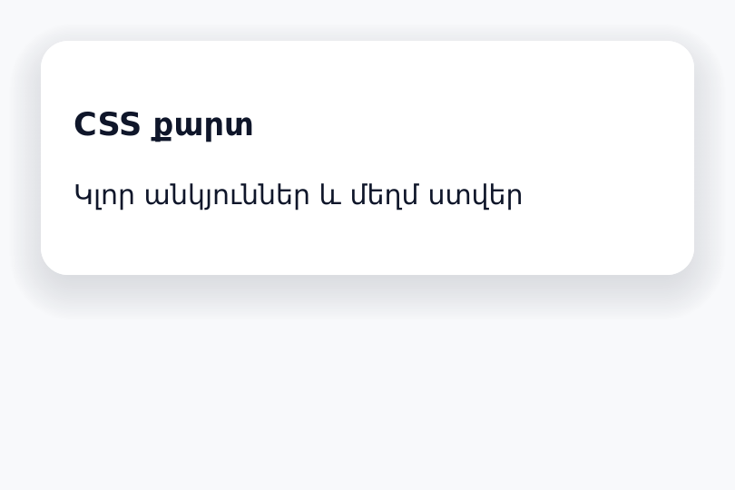
Կլորացում և ստվեր
border-radius-ը կլորացնում է, box-shadow-ը տալիս է ստվեր։
Կոդի օրինակ
.box {
border-radius: 20px;
box-shadow: 0 10px 24px #0f172a26;
padding: 24px; background: white;
}
Ստվերը ներքև է տեղաշարժված 10px-ով։
25
Notes:
border-radius-ը կարող է ունենալ մեկ կամ մի քանի արժեք։ 50%-ը հավասար լայնություն ու բարձրություն ունեցող տարրը դարձնում է շրջան։ box-shadow-ի առաջին երկու արժեքները հորիզոնական և ուղղահայաց տեղաշարժերն են, երրորդը՝ մշուշման շառավիղը, հետո կարող են լինել տարածման չափը և գույնը։ Ստվերը տեղ չի զբաղեցնում դասավորության հաշվարկում։
HTML օրինակ
<div class="box"><h3>CSS քարտ</h3><p>Կլոր անկյուններ և մեղմ ստվեր</p></div>
Առաջադրանք
Ստեղծել նաև inset ներքին ստվեր։
Աղբյուրներ՝ https://developer.mozilla.org/en-US/docs/Web/CSS և https://sass-lang.com/documentation/

Slide 26

Պատկերների ոճավորում
img-ը պահում է պատկերի իմաստը և այլընտրանքային տեքստը։
Կոդի օրինակ
img {
width: 100%; max-width: 320px;
height: auto;
border-radius: 16px;
}
/* Չափերով տուփում՝ object-fit: cover; */
Պատկերը պահպանում է իր համամասնությունը և կլոր անկյունները։
26
Notes:
Պատկերը HTML-ում ավելացնում ենք img տարրով։ alt-ը նկարագրում է բովանդակային պատկերը։ Դեկորատիվ պատկերի alt-ը դատարկ է։ max-width: 100% և height: auto-ը կանխում են ծնողից ավելի լայն պատկերները և պահպանում համամասնությունը։ Եթե սահմանում ենք և՛ լայնություն, և՛ բարձրություն, object-fit: cover-ը լրացնում է տարածքը՝ կտրելով պատկերի որոշ հատվածներ, իսկ contain-ը ցույց է տալիս ամբողջը։ Ֆոնային պատկերները alt չունեն։
HTML օրինակ
<img src="image.svg" alt="Կապույտ և նարնջագույն ուսումնական պատկեր">
Առաջադրանք
Պատկերին տալ 240px × 140px չափեր և համեմատել cover/contain։
Աղբյուրներ՝ https://developer.mozilla.org/en-US/docs/Web/CSS և https://sass-lang.com/documentation/

Slide 27
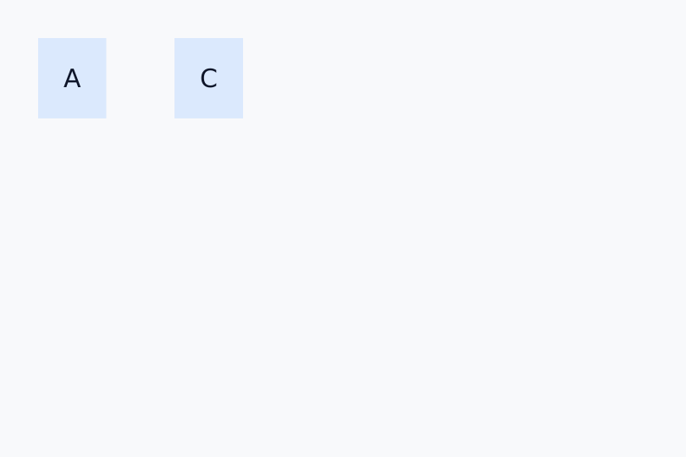
display և visibility
Տարրի թաքցնելու եղանակները տարբեր են ազդում դասավորության վրա։
Կոդի օրինակ
.hidden { visibility: hidden; }
.removed { display: none; }
.box { display: inline-block;
padding: 20px; background: #dbeafe; }
B-ի տեղը պահպանվում է, D-ն տեղ չի զբաղեցնում։
27
Notes:
display: none-ը տարրը հանում է դասավորությունից։ visibility: hidden-ը սովորաբար պահում է զբաղեցրած տեղը, բայց թաքցնում տարրը։ opacity: 0-ը պահում է տեղը և կարող է թողնել տարրը սեղմելի ու ֆոկուս ստացող։ display: block-ը բլոկային վարք է տալիս, inline-ը՝ տողային, inline-block-ը թույլ է տալիս տողում ունենալ չափերով տուփ։ Flex և Grid արժեքները ստեղծում են համապատասխան դասավորության միջավայր։
HTML օրինակ
<div class="box">A</div><div class="box hidden">B</div><div class="box">C</div><div class="removed">D</div>
Առաջադրանք
Փոխել B-ի visibility-ը display: none-ի և համեմատել։
Աղբյուրներ՝ https://developer.mozilla.org/en-US/docs/Web/CSS և https://sass-lang.com/documentation/

Slide 28
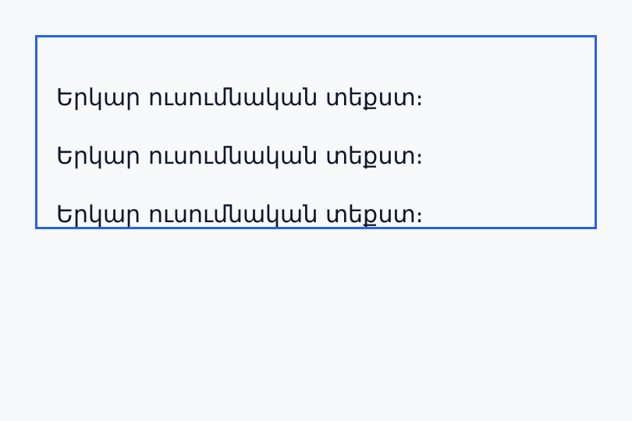
Բովանդակության արտահոսք
overflow-ը որոշում է սահմաններից դուրս բովանդակության վարքը։
Կոդի օրինակ
.box {
height: 130px; overflow: auto;
padding: 16px; border: 2px solid #2563eb;
}
Բովանդակությունը հասանելի է ոլորմամբ։
28
Notes:
visible-ը թողնում է արտահոսքը տեսանելի։ hidden-ը կտրում է այն, auto-ը անհրաժեշտության դեպքում տալիս է ոլորում, scroll-ը նախատեսում է ոլորման մեխանիզմ։ overflow-x և overflow-y-ը կառավարում են առանձին ուղղությունները։ Երկար անբաժանելի տեքստի համար կարող է պետք լինել overflow-wrap: anywhere։ Արտահոսքի պատճառը հայտնաբերելու համար նախ ստուգում ենք չափերը։
HTML օրինակ
<div class="box"><p>Երկար ուսումնական տեքստ։</p><p>Երկար ուսումնական տեքստ։</p><p>Երկար ուսումնական տեքստ։</p><p>Երկար ուսումնական տեքստ։</p><p>Երկար ուսումնական տեքստ։</p><p>Երկար ուսումնական տեքստ։</p></div>
Առաջադրանք
Համեմատել auto և hidden արժեքները։
Աղբյուրներ՝ https://developer.mozilla.org/en-US/docs/Web/CSS և https://sass-lang.com/documentation/

